Slide 1
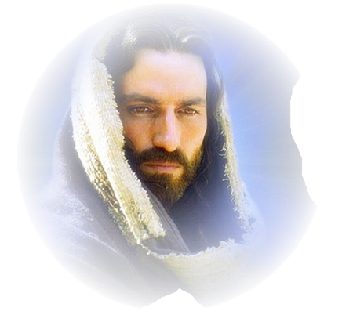
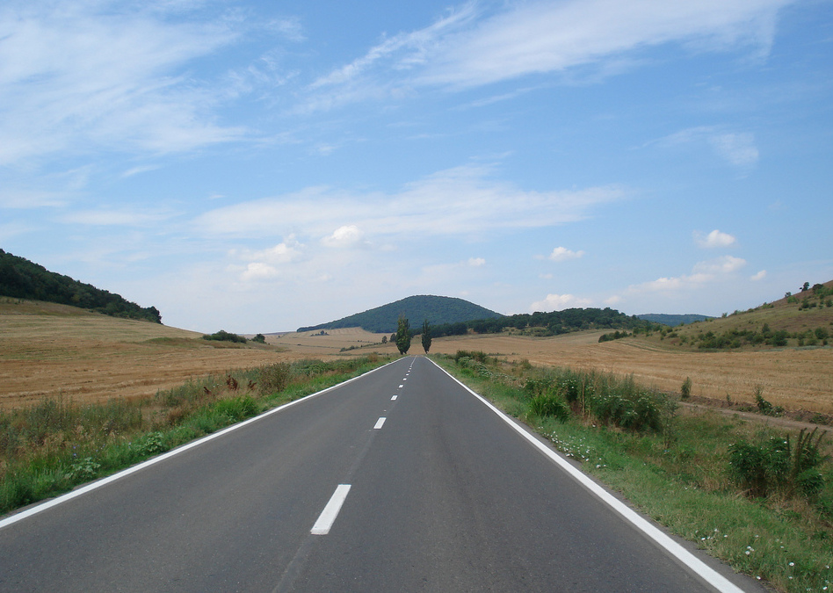
Second Sunday of Advent Year B
Chúa Nhật II Mùa Vọng Năm B
6/12/2020
Hùng Phương & Thanh Quảng thực hiện

Slide 2
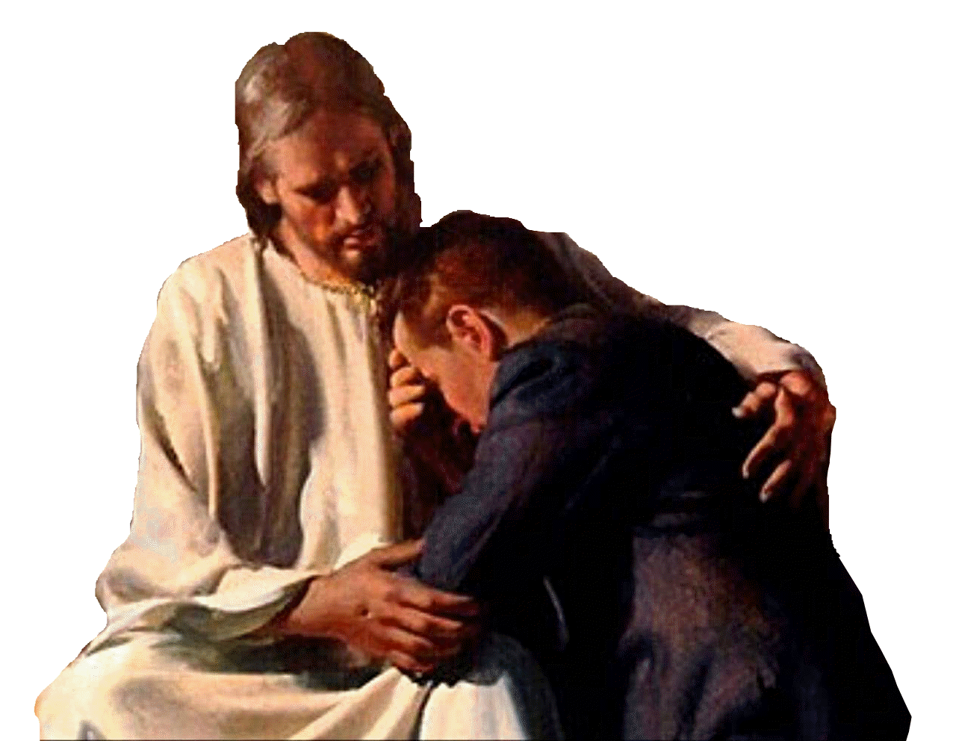
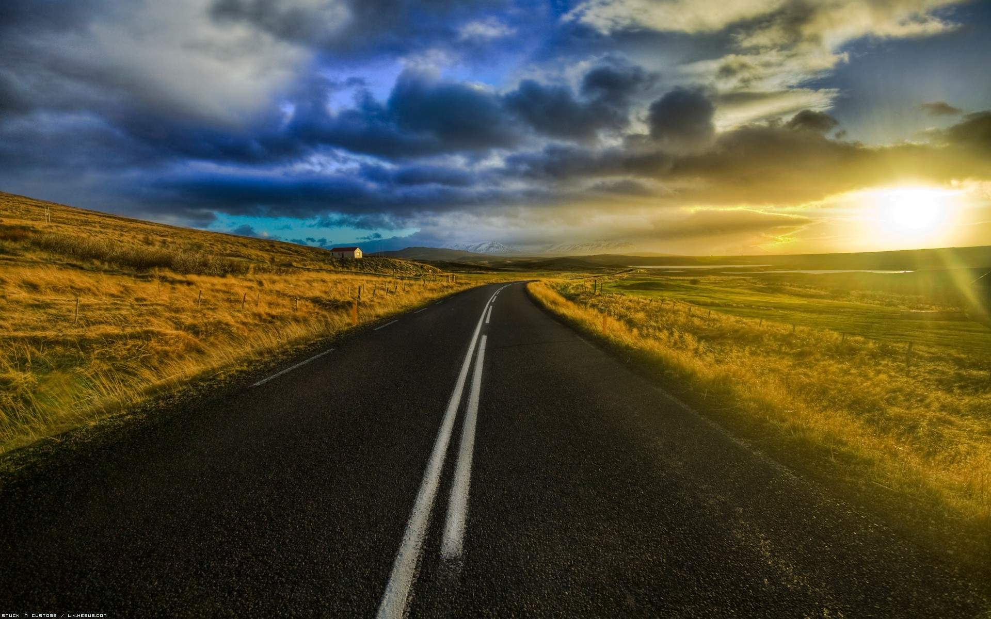
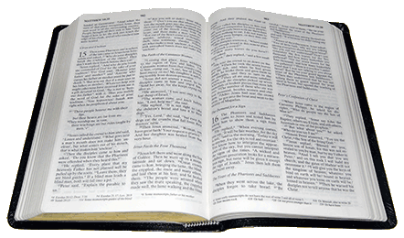
Gospel
Mark
1:1-8
Phúc Âm theo
Thánh Máccô
1:1-8

Slide 3
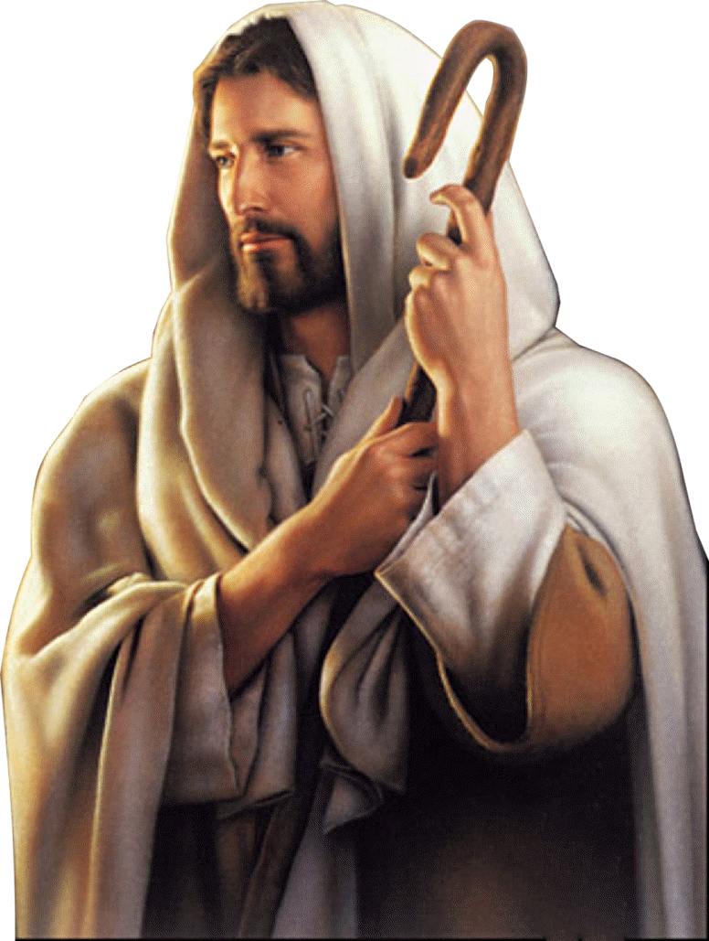
The beginning of the Good News about Jesus Christ, the Son of God.
Khởi đầu Tin Mừng Đức Giê-su Ki-tô, Con Thiên Chúa:

Slide 4
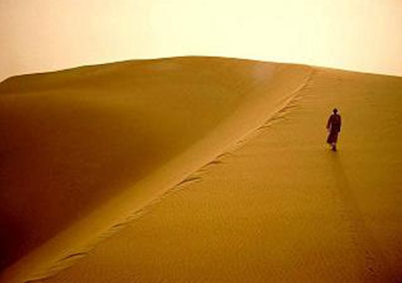
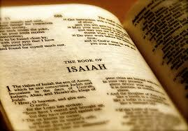
It is written in the book of the prophet Isaiah
Look, I am going to send my messenger before you; he will prepare your way.
Trong sách ngôn sứ I-sai-a có chép rằng : Này Ta sai sứ giả của Ta đi trước mặt Con, người sẽ dọn đường cho Con.

Slide 5
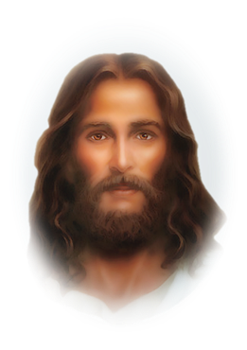
A voice cries in the wilderness: Prepare a way for the Lord, make his paths straight,
Có tiếng người hô trong hoang địa:
Hãy dọn sẵn con đường của Đức Chúa, sửa lối cho thẳng để Người đi.

Slide 6
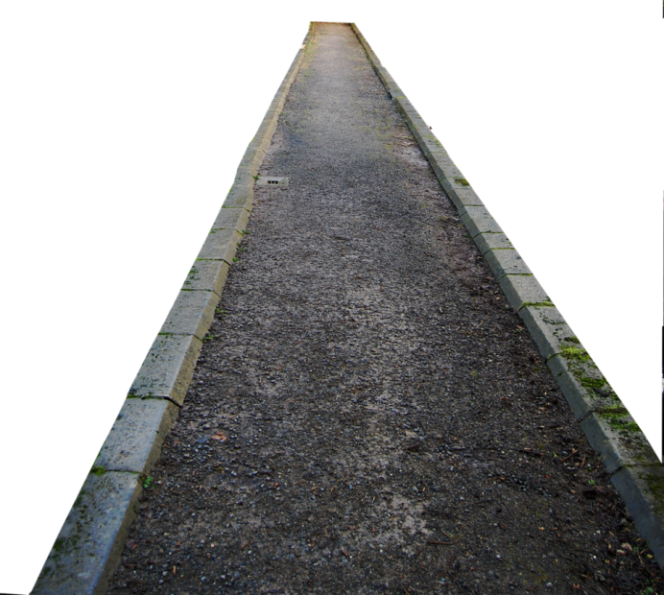
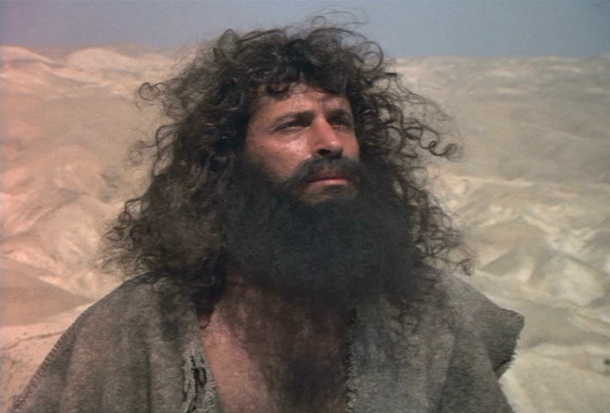
and so it was that John the Baptist appeared in the wilderness, proclaiming a baptism of repentance for the forgiveness of sins.
Đúng theo lời đó, ông Gio-an Tẩy Giả đã xuất hiện trong hoang địa, rao giảng kêu gọi người ta chịu phép rửa tỏ lòng sám hối để được ơn tha tội.

Slide 7
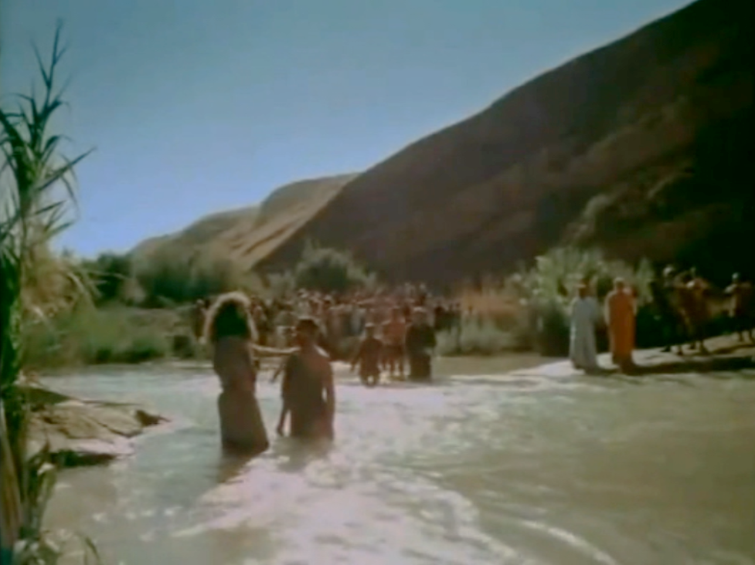
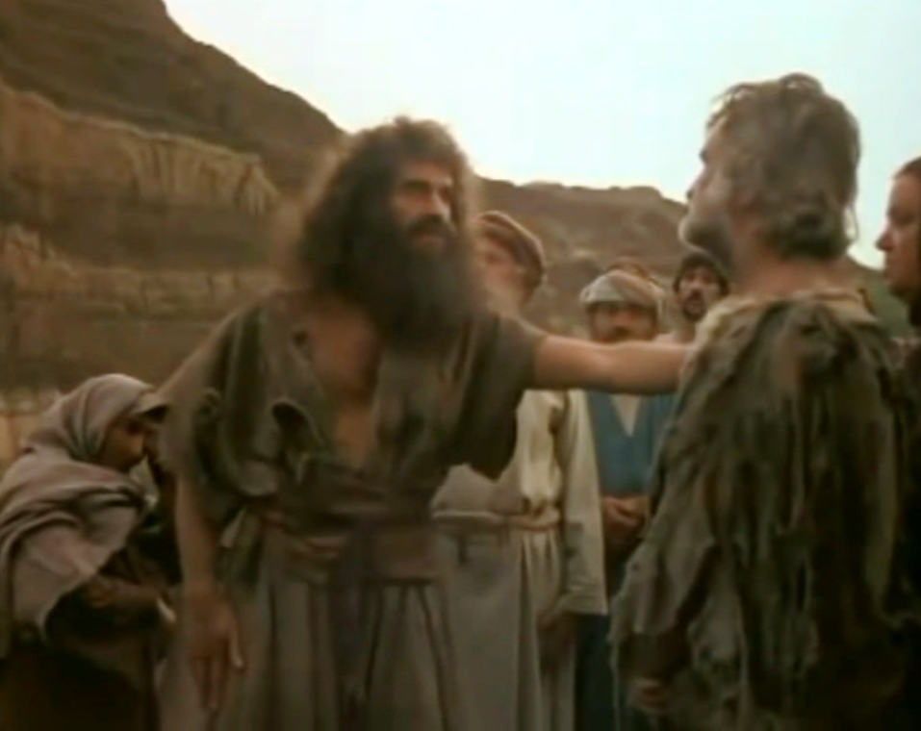
All Judaea and all the people of Jerusalem made their way to him, and as they were baptised by him in the river Jordan they confessed
their sins.
Mọi người từ khắp miền Giu-đê và thành Giê-ru-sa-lem kéo đến với ông. Họ thú tội, và ông làm phép rửa cho họ trong sông Gio-đan.

Slide 8
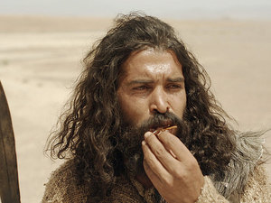
John wore a garment of camel-skin,
and he lived on locusts and wild honey.
Ông Gio-an mặc áo lông lạc đà, thắt lưng bằng dây da, ăn châu chấu và mật ong rừng.

Slide 9
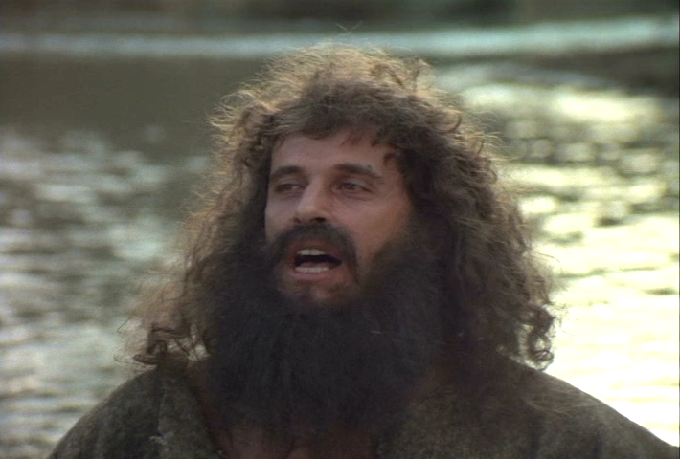
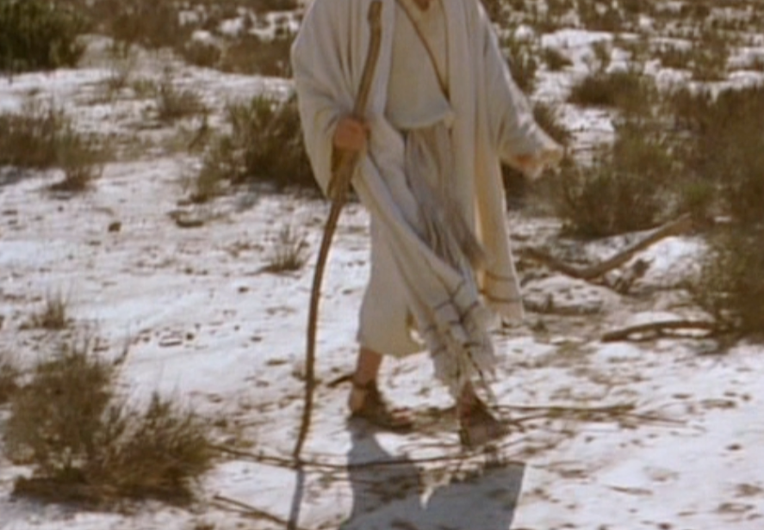
In the course of his preaching he said, Someone is following me, someone who is more powerful than I am, and I am not fit to kneel down and undo the strap of his sandals.
Ông rao giảng rằng: Có Đấng quyền thế hơn tôi đang đến sau tôi, tôi không đáng cúi xuống cởi quai dép cho Người.

Slide 10
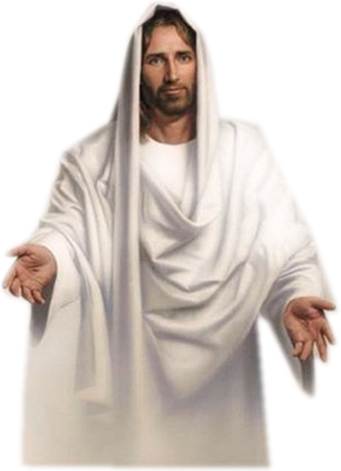
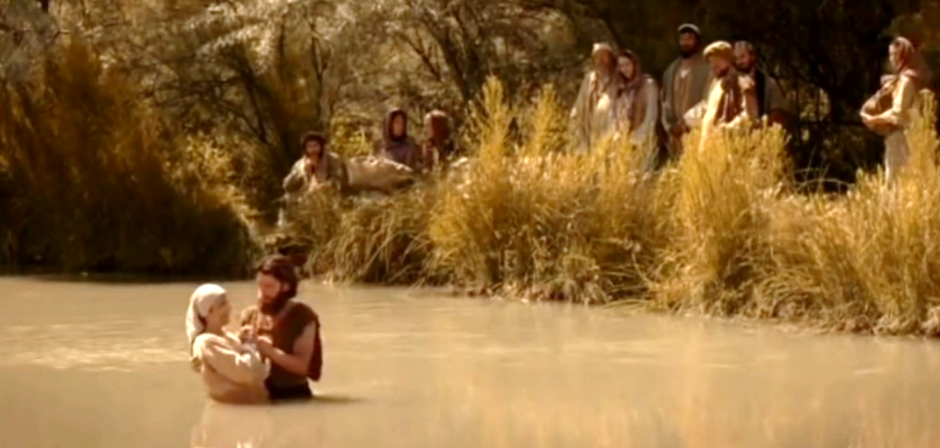
I have baptised you with water, but he will baptise you with the Holy Spirit...
Tôi thì tôi làm phép rửa cho anh em trong nước, còn Người, Người sẽ làm phép rửa cho anh em trong Thánh Thần...

Slide 11
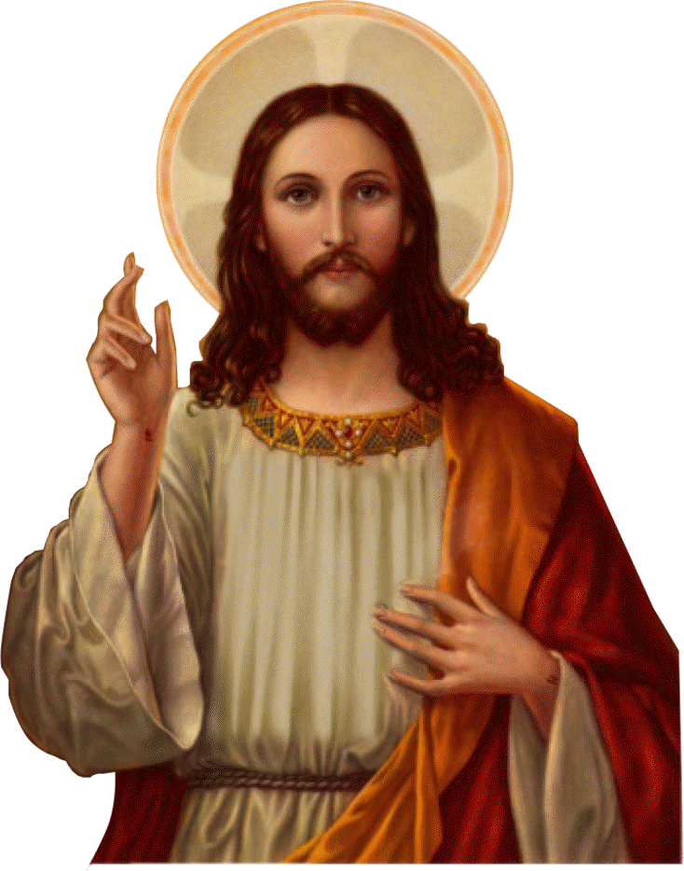
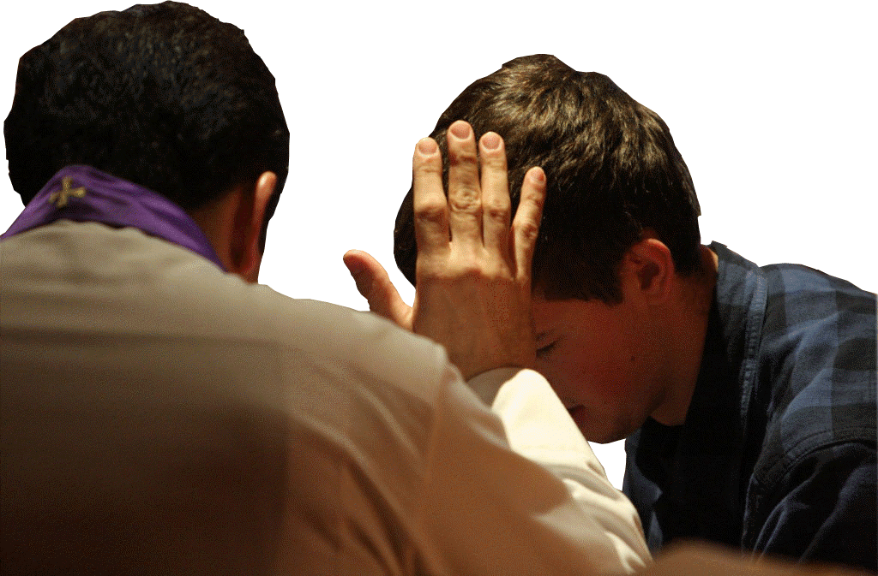
Second Sunday of Advent Year B
Chúa Nhật II Mùa Vọng
Năm B
6/12/2020

